Slide 1

Python

Slide 2
Sommaire
Qu’est-ce que Python ?
Qui peut l’utiliser ?
Spécificités et avantages
Points d’amélioration

Slide 3
Python ?
Langage de programmation
Guido van Rossum
Monty Python Flying Circus
1991: version 0.9.0
3.11 actuellement

Slide 4
Utilisateurs de python
Tout le monde (développeur ,data scientist, enfant de 10 ans,Reddit)

Slide 5
Spécificités
Pas de point virgule
Commentaires #
Variable =
Types (int,float,str,list)

Slide 6
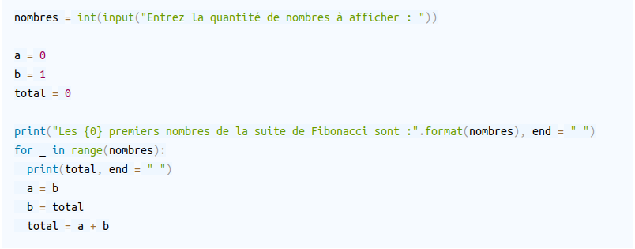

Slide 7
Avantages
Multiplateforme
Gratuit
Langage de haut niveau
Langage interprêté
Facile à apprendre

Slide 8
Points d’amélioration
Lenteur d’éxecution (méthodes utilisées pour traduire le code)
Utilisation d’une très grosse quantité de mémoire
Langage peu utilisé pour le développement d’applications mobiles(React native)

Slide 9
Merci de votre attention !

